Slide 1
Ciências Humanas e suas
Tecnologias - Filosofia
Ensino Médio, 1° Ano
Características da reflexão filosófica radical e rigorosa

Slide 2

FILOSOFIA , 1º Ano do Ensino Médio
Características da Reflexão Filosófica Radical e Rigorosa
Imagem: Tkgd2007 / GNU Free Documentation License
Iniciaremos a nossa aula com algumas indagações fundamentais:
O que é a vida?
O que é o pensar?
O que é a filosofia?
Notes:
2

Slide 3
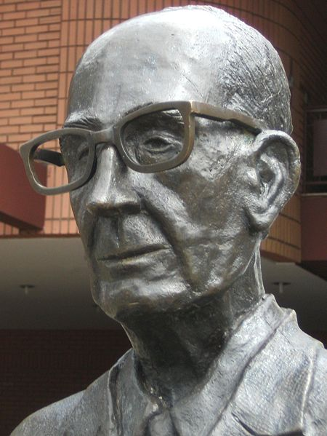
FILOSOFIA , 1º Ano do Ensino Médio
Características da Reflexão Filosófica Radical e Rigorosa
Para nos ajudar nesta tarefa, iremos citar um dos poemas de
Carlos Drummond de Andrade, que diz:
Parolagem da Vida
Como a vida muda. Como a vida é muda. Como a vida é nuda. Como a vida é nada. Como a vida é tudo. Tudo que se perde mesmo sem ter ganho. Como a vida é senha de outra vida nova que envelhece antes de romper o novo. | Como a vida é outra sempre outra, outra não a que é vivida. Como a vida é vida ainda quando morte esculpida em vida. Como a vida é forte em suas algemas. Como dói a vida quando tira a veste de prata celeste.
.
Imagem: Uniesert / Public Domain

Slide 4
FILOSOFIA , 1º Ano do Ensino Médio
Características da Reflexão Filosófica Radical e Rigorosa
Qual a sua compreensão desse poema e o que ele pode nos dizer
sobre a vida, o pensar e a filosofia?
Imagem: Tkgd2007 / GNU Free Documentation License

Slide 5
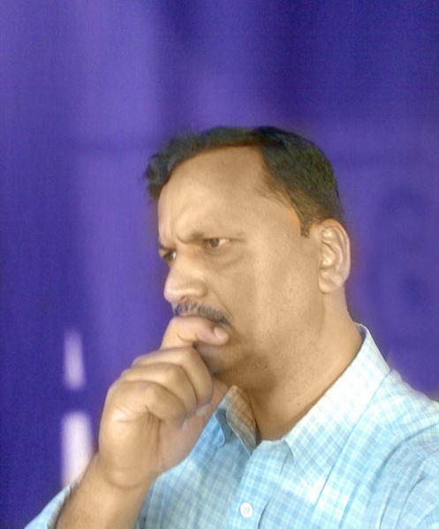
FILOSOFIA , 1º Ano do Ensino Médio
Características da Reflexão Filosófica Radical e Rigorosa
Quais as interpretações que podemos
fazer desta imagem?
Imagem: Hussein Afzal / Public Domain

Slide 6
FILOSOFIA , 1º Ano do Ensino Médio
Características da Reflexão Filosófica Radical e Rigorosa
O que é a Filosofia?
Originada na Grécia, a Filosofia (Φιλοσοφία)
significa, literalmente,
amor (Philos) à sabedoria (Sophia).

Slide 7
FILOSOFIA , 1º Ano do Ensino Médio
Características da Reflexão Filosófica Radical e Rigorosa
No decorrer da história da Filosofia, foram criadas, pelos pensadores e pensadoras, várias tentativas de definir a filosofia. Vejamos algumas logo a seguir.

Slide 8
FILOSOFIA , 1º Ano do Ensino Médio
Características da Reflexão Filosófica Radical e Rigorosa
“De fato os homens começaram a filosofar, agora como na origem, por causa da admiração, na medida em que, inicialmente ficavam perplexos diante das dificuldades mais simples; em seguida, progredindo pouco a pouco, chegaram a enfrentar problemas sempre maiores.” (Metafísica A, 982b 15-25, pág. 11) Aristóteles (384 a.C. – 322 a.C.)
“Para viver sozinho, é preciso ser um animal ou um deus - diz Aristóteles. Falta ainda a terceira alternativa: é preciso ser os dois ao mesmo tempo – Filósofo...” (Crepúsculo dos Ídolos, 3º aforisma) Friedrich Nietzsche (1844 – 1900)
“A verdadeira filosofia é reaprender o mundo”. (Fenomenologia da Percepção, pág. xvi)
Maurice Meleau-Ponty (1908-1961)
“O problema do começo em filosofia foi sempre considerado, com razão, como muito delicado, pois começar significa eliminar todos os pressupostos. Enquanto em ciência, porém, encontramo-nos diante de pressupostos objetivos, que podem ser eliminados por uma axiomática rigorosa, os pressupostos filosóficos são subjetivos tanto quanto objetivos.” (Diferença e Repetição, Cap. 3) Gilles Deleuze (1925-1996 )

Slide 9
FILOSOFIA , 1º Ano do Ensino Médio
Características da Reflexão Filosófica Radical e Rigorosa
Depois de ter lido algumas tentativas de definição sobre o que é a filosofia, agora é a sua vez de experimentar e tentar construir uma definição própria, sabendo que sempre existirão espaços para novas possibilidades!

Slide 10
FILOSOFIA , 1º Ano do Ensino Médio
Características da Reflexão Filosófica Radical e Rigorosa
É preciso pensar sistemática, radical e rigorosamente sobre esses e outros problemas que atingem a humanidade, a fim de buscar respostas e caminhos possíveis de serem percorridos. É quando vemos a abrangência da reflexão filosófica, pois ela amplifica essas questões, transformando problemas particulares em grandes temas universais.
Pobreza
Seca
Problemas da existência humana
Corrupção
Violência
Desigualdades
Guerras

Slide 11
FILOSOFIA , 1º Ano do Ensino Médio
Características da Reflexão Filosófica Radical e Rigorosa
A filosofia e o senso comum
Algumas definições...

Slide 12
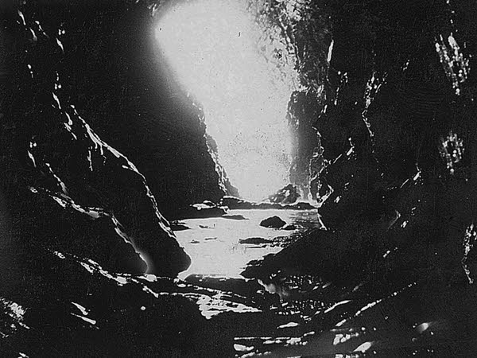
FILOSOFIA , 1º Ano do Ensino Médio
Características da Reflexão Filosófica Radical e Rigorosa
O Mito da Caverna de Platão
Qual a sua compreensão desta imagem?
Imagem: Anthony Harrison / Attribution-Share Alike 2.0 Generic

Slide 13
FILOSOFIA , 1º Ano do Ensino Médio
Características da Reflexão Filosófica Radical e Rigorosa
Algumas interpretações e compreensões da imagem
“Pra mim, é como se alguém apenas vivia em um lugar escuro e, quando saiu desse lugar, não aguentou enxergar a luz do sol que esperava por ele.”
“Sei lá, um homem saindo da caverna. Descobrindo um novo mundo.”
“Tipo assim, minha opinião é que os homens viviam presos nessa caverna desde de pequenos - sem nunca terem tido contato com o mundo exterior e, quando têm, ficam surpresos com o que veem.”

Slide 14
FILOSOFIA , 1º Ano do Ensino Médio
Características da Reflexão Filosófica Radical e Rigorosa
Filosofia
Senso Comum
Algumas conclusões sobre filosofia e senso comum

Slide 15
FILOSOFIA , 1º Ano do Ensino Médio
Características da Reflexão Filosófica Radical e Rigorosa
Ingênuo
Senso Comum
Dogmático
Simplório
Apolítico
Superficial
Convencional
Acrítico
Preso ao aparente

Slide 16
FILOSOFIA , 1º Ano do Ensino Médio
Características da Reflexão Filosófica Radical e Rigorosa
Verdade
Ciência
Crítica
Filosofia
Rigorosa
Sistematização
Espanto
Indagação
Ensimesmamento
Sabedoria
Reflexão

Slide 17
FILOSOFIA , 1º Ano do Ensino Médio
Características da Reflexão Filosófica Radical e Rigorosa
Rigorosa
Radical
De conjunto

Slide 18
FILOSOFIA , 1º Ano do Ensino Médio
Características da Reflexão Filosófica Radical e Rigorosa
Antes de comentarmos cada característica da reflexão filosófica acima citada, vejamos o que uma filósofa brasileira nos diz sobre o assunto:

Slide 19
FILOSOFIA , 1º Ano do Ensino Médio
Características da Reflexão Filosófica Radical e Rigorosa
“Reflexão significa movimento de volta sobre si mesmo ou movimento de retorno a si mesmo. A reflexão é o movimento pelo qual o pensamento volta-se para si mesmo, interrogando a si mesmo. (...) A filosofia não é um ‘eu acho que’ ou um ‘eu gosto de’”. (Convite à Filosofia, pág 12.)
Marilena Chauí (1941)

Slide 20
FILOSOFIA , 1º Ano do Ensino Médio
Características da Reflexão Filosófica Radical e Rigorosa
Agora podemos comentar brevemente sobre cada uma das características da filosofia:
Radical
Porque procura as raízes do problema em questão.
Porque procura sempre cumprir com rigor, através de um método próprio, as exigências da reflexão filosófica, não se limitando ao senso comum.
Rigorosa
Conjunto
Porque toda a reflexão é baseada no contexto social, histórico, político e econômico, em que se dá a problemática.
Crítica
Porque não admite pensar as diversas realidade de maneira superficial, se limitando a apenas à aparência.

Slide 21
FILOSOFIA , 1º Ano do Ensino Médio
Características da Reflexão Filosófica Radical e Rigorosa
Façamos agora uma leitura da seguinte imagem:

Slide 22
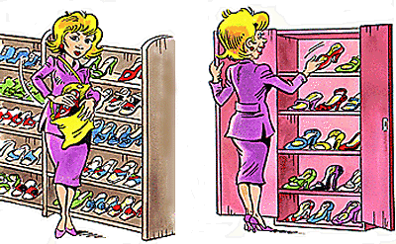
FILOSOFIA , 1º Ano do Ensino Médio
Características da Reflexão Filosófica Radical e Rigorosa
Imagem: Autor desconhecido / The use of this image is free for any purpose

Slide 23
FILOSOFIA , 1º Ano do Ensino Médio
Características da Reflexão Filosófica Radical e Rigorosa
Perguntas
O que a imagem mostra?
Qual o tipo de problema está posto na foto?
O que pensamos sobre esta realidade que está posta?
Quais valores sociais estariam em jogo nessa cena?
Agora responda a outras questões a seguir...

Slide 24
FILOSOFIA , 1º Ano do Ensino Médio
Características da Reflexão Filosófica Radical e Rigorosa
Que tipo de questionamentos fizemos sobre a imagem?
As perguntas são filosóficas?
O que deveria ser perguntado e não foi?
Imagem: Tkgd2007 / GNU Free Documentation License

Slide 25
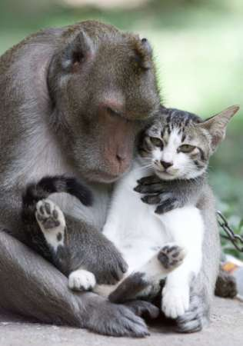
FILOSOFIA , 1º Ano do Ensino Médio
Características da Reflexão Filosófica Radical e Rigorosa
Diante das características sobre a reflexão filosófica que acabamos de estudar, destaque um dos problemas vivenciados dentro da sua cidade e tente problematizá-lo, seguindo os princípios básicos da atitude filosófica.
Imagem: Salim Virji / Creative Commons Attribution-Share Alike 2.0 Generic
Boa Reflexão

Slide 26
FILOSOFIA , 1º Ano do Ensino Médio
Características da Reflexão Filosófica Radical e Rigorosa
Escute, pense e reflita sobre esta música
Pensamento Você precisa saber O que passa aqui dentro Eu vou falar pra você Você vai entender A força de um pensamento Pra nunca mais esquecer Pensamento é um momento Que nos leva à emoção Pensamento positivo Que faz bem ao coração O mal não (3x) Sendo que para você chegar Terá que atravessar A fronteira do pensar (2x) E o pensamento é o fundamento Eu ganho o mundo sem sair do lugar Eu fui para o Japão Com a força do pensar | Passei pelas ruínas E parei no Canadá Subi o Himalaia Pra no alto cantar Com a imaginação que faz Você viajar, todo o mundo Estou sem lenço e o documento Meu passaporte é visto em todo lugar Acorda meu Brasil com o lado bom de pensar Detone o pesadelo, pois o bom Ainda virá Você precisa saber Acorda meu Brasil com o lado bom de pensar Detone o pesadelo, pois o bom Ainda virá (Refrão) | Custe o tempo que custar Que esse dia virá Nunca pense em desistir, não Te aconselho a prosseguir O tempo voa, rapaz. Pegue seu sonho, rapaz A melhor hora e o momento É você quem faz Recite Poesias e palavras de um rei Faça por onde que eu te ajudarei Recite Poesias e palavras de um rei Disco: Cidade Negra – Sobre Todas as Forças, faixa no 10.

Slide 27
Tabela de Imagens
n° do slide | direito da imagem como está ao lado da foto | link do site onde se consegiu a informação | Data do Acesso
2, 4, 24 | Tkgd2007 / GNU Free Documentation License | http://commons.wikimedia.org/wiki/File:Question_book-new.svg | 13/08/2012
3 | Uniesert / Public Domain | http://commons.wikimedia.org/wiki/File:Carlos_Drummond_de_Andrade,_kapo.jpg# | 13/08/2012
5 | Hussein Afzal / Public Domain | http://commons.wikimedia.org/wiki/File:Thinking_man_2.jpg | 13/08/2012
12 | Anthony Harrison / Attribution-Share Alike 2.0 Generic | http://commons.wikimedia.org/wiki/File:Merlin%27s_Cave_-_geograph.org.uk_-_1503943.jpg | 13/08/2012
22 | Autor desconhecido / use for any purpose | http://commons.wikimedia.org/wiki/File:Klepto-shoe-400-247.gif | 13/08/2012
25 | Salim Virji / Creative Commons Attribution-Share Alike 2.0 Generic | http://commons.wikimedia.org/wiki/File:Salim_Virji_-_Monkey_with_cat_(by-sa).jpg# | 13/08/2012

